Slide 1

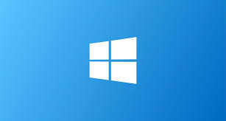

Slide 2


Storia dei due sistemi operativi

Slide 3
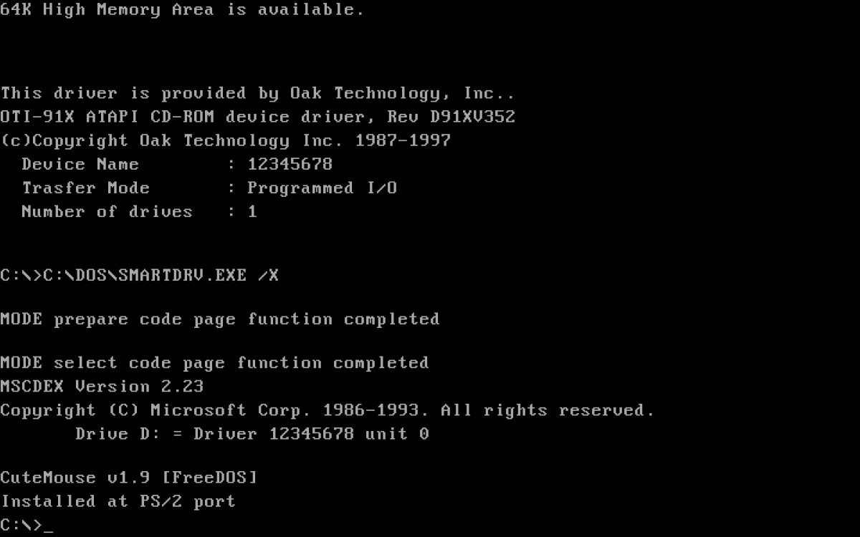
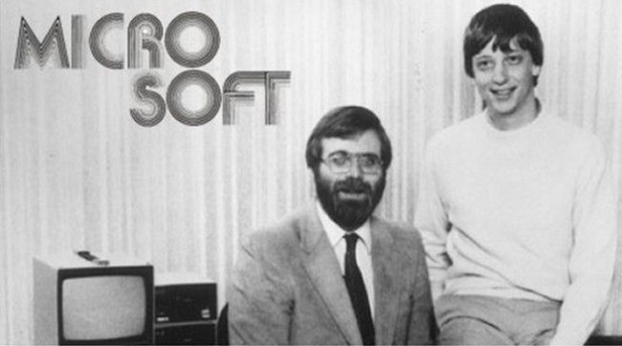
Come nasce Windows?
MS-DOS
Nel 1975 Bill Gates e Paul Allen fondano Microsoft, un’azienda che si occuperà di software.
Creano MS-DOS, progenitore della famiglia Windows. Ebbe grande successo, tramite alcuni aggiornamenti , nel 1985 nasce Windows.
Bill Gates e Paul Allen

Slide 4
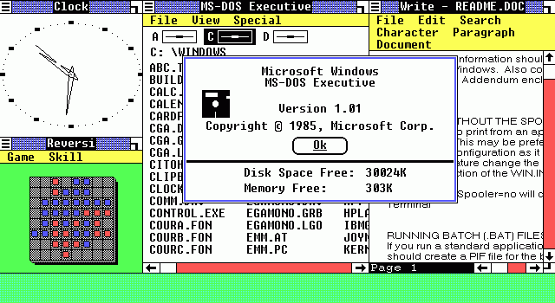
I primi Windows
Il 20 novembre 1985 Microsoft lanciò ufficialmente Windows 1.0
Successivamente, nel 1987 uscì Windows 2.0, grazie ad esso vennero introdotti le prime versioni di word ed excel.
A seguire uscirono Windows 2.1, 3.0 e 3.1
Windows 1.0

Slide 5
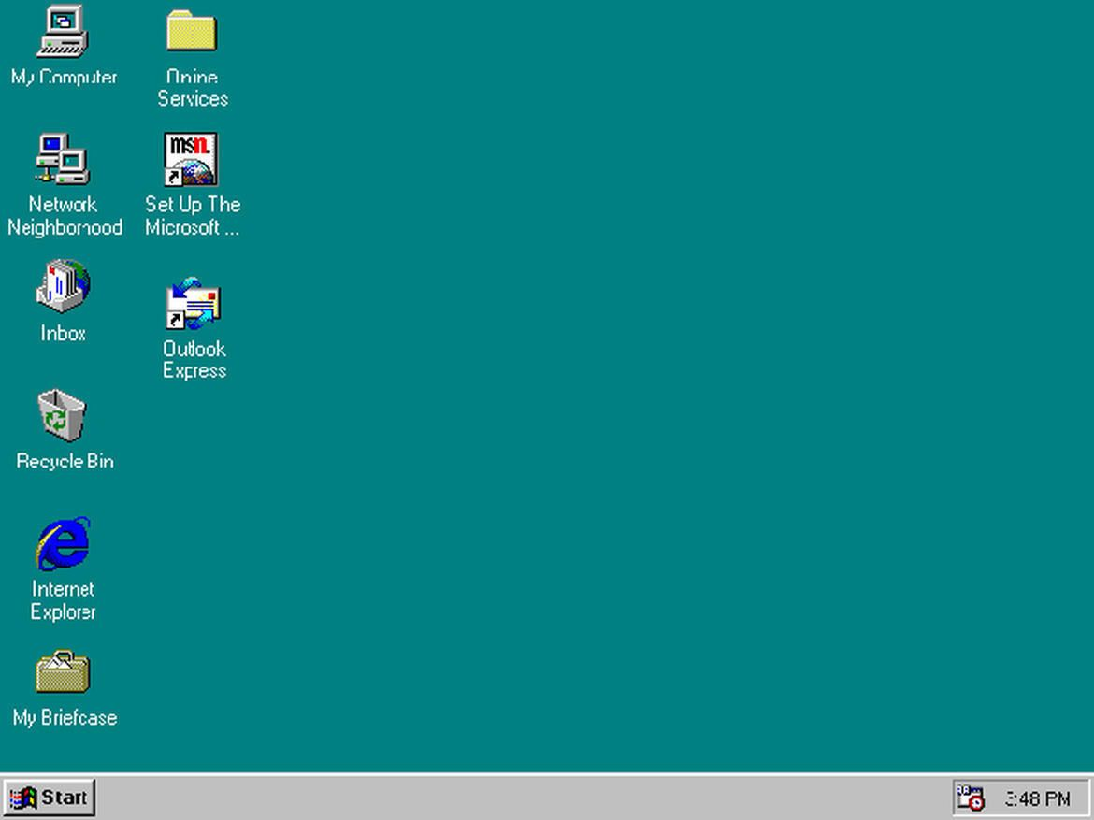
Windows 95
Nel 1995 Microsoft lancia Windows 95, una versione rivoluzionare del sistema operativo. L’interfaccia venne totalmente ridisegnata e c’era la possibilità di navigare su internet.

Slide 6
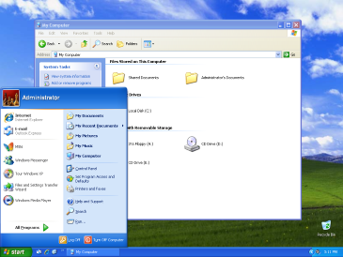
Windows XP
Poi nel 2001 venne rilanciato Windows XP, l’Interfaccia venne rivoluzionata e vennero inseriti programmi di facile accesso a tutti

Slide 7
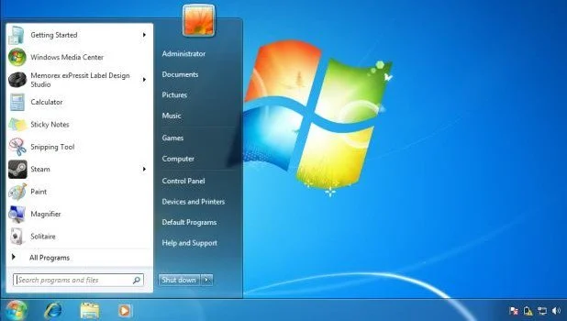
Windows 7
Dopo lo scarso successo di Windows Vista, Microsoft lanciò, nel 2009, Windows 7, oltre all’interfaccia grafica estremamente curata, una parte del suo successo lo si deve alla gestione della memoria

Slide 8
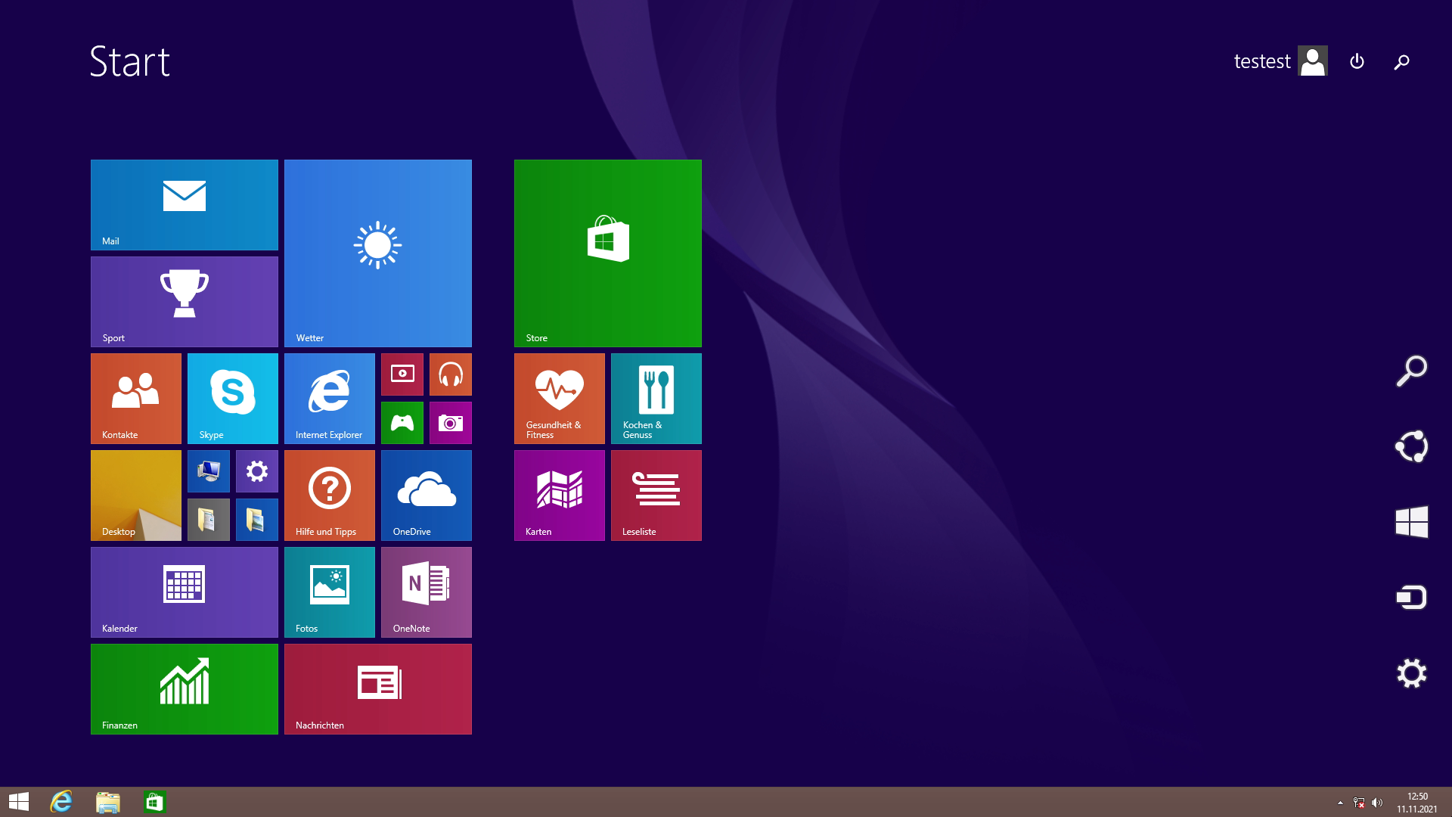
Windows 8
Una grande novità di Windows 8, oltre al rimpiazzo del tasto start con una sezione a schermo intero, nella quale era possibile accedere alle applicazione, è la compatibilità del sistema operativo sia con i computer classici ma anche con i dispositivi touchscreen

Slide 9
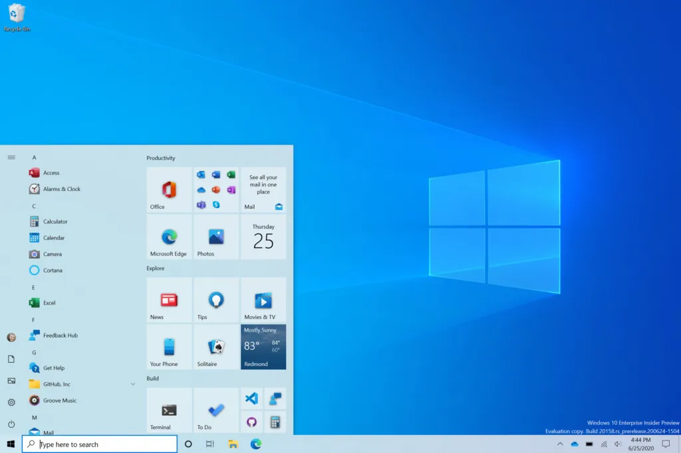
Windows 10
Nel 2015 Microsoft lancia Windows 10, l’interfaccia grafica estremamente curata e la barra delle applicazioni ridisegnata. Dal 2015 al 2020 Windows 10 è stato soggetto ad aggiornamenti, portando alcune piccole novità.

Slide 10
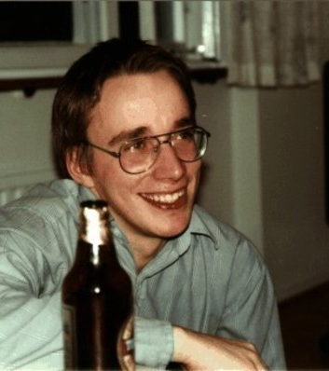
Linux
Linus Torvald negli anni 90
Linux nasce nel 1991 in Finlandia fa Linus Torvald.
Non soddisfatto del sistema operativo MINIX, Linus Torvald, decise di creare un suo sistema operativo e per farsi supportare nell’impresa rese pubblico il suo progetto, scrivendo una lettera su comp.os.minix.
La fortuna di Linux, rispetto a MINIX, è stata quella di aver scelto subito la licenza GNU-GPL. Grazie a questa licenza Linux divenne interessante per tutti invece che solo per i docenti e gli studenti come MINIX.

Slide 11

Windows e Linux, differenze

Slide 12
Che cosa sono?
Linux è un sistema operativo open source, libero, gratuito e versatile (utilizzabile anche su computer non recenti).
Windows è un software proprietario, quindi è un sistema operativo chiuso (closed source, proprietà della Microsoft). È necessaria una licenza per l’utilizzo, ciò lo rende un prodotto commerciale.

Slide 13
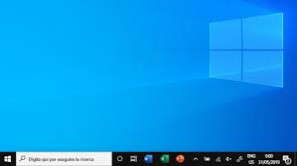
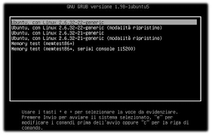
Superficie grafica
Windows è dotato di un’interfaccia grafica intuitiva per gli utenti.
Linux permette ai propri utenti di progettare l’interfaccia grafica, non strettamente necessaria però al suo utilizzo.

Slide 14
Supporto tecnico
Windows offre un servizio di assistenza tecnica interna al sistema, ma anche online.
Linux non offre un servizio tecnico come Windows, unico supporto sono i forum online.

Slide 15

Software
Diversamente da Linux, la maggior parte dei software sono compatibili con Windows. Tuttavia alcuni programmi di Windows sono utilizzabili con Linux.

Slide 16

Installazione e disinstallazione programmi
Con Windows l’installazione dei programmi avviene tramite il download da siti web o dischi fisici. In caso di disinstallazione dei programmi, alcune parti residue possono rimanere parzialmente all’interno del sistema.
A differenza di Windows, invece, i programmi presenti su Linux vengono eliminati definitivamente.

Slide 17

Affidabilità e sicurezza
Linux è noto per il suo funzionamento stabile e poco soggetto ad attacchi informatici.
Windows, purtroppo, rimane un sistema regolarmente soggetto ad attacchi virus e malware.

Slide 18

Velocità
Linux in genere è molto veloce, diversamente Windows si rallenta con l’utilizzo.

Slide 19

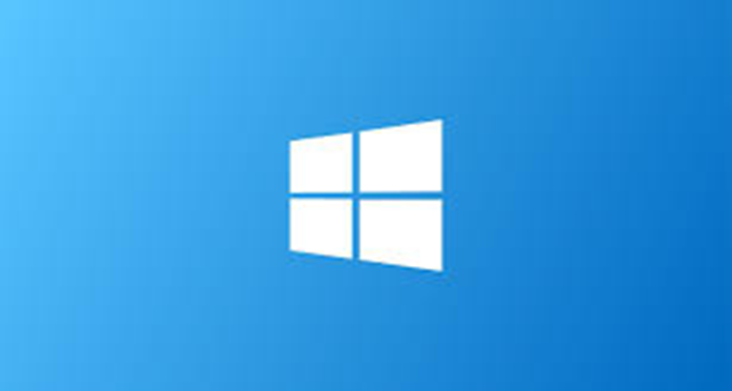


In conclusione, è meglio Windows o Linux?
Windows si rivolge a qualsiasi tipo di utente: dall’utente occasionale all’utente professionale.
L’utente di Linux ha generalmente maggiori conoscenze informatiche.
Lorenzo Bertinelli 3 CIT

